Slide 1

Vörösmarty Mihály: Szózat
A magyar romantika egyik legjelentősebb hazafias költeménye — erkölcsi parancs, nemzeti hitvallás és örök üzenet a haza iránti hűségről
MAGYAR IRODALOM
ROMANTIKA · 1836

Slide 2
A mű keletkezése és helye a magyar irodalomban
Miért különleges a Szózat?
Vörösmarty Mihály
A Szózat 1836-ban született, és azóta a magyar kultúra egyik legfontosabb alkotásává vált. Nemcsak irodalmi remekmű, hanem erkölcsi és nemzeti hitvallás is egyszerre. Vörösmarty Mihály olyan verset alkotott, amelyet a kortársak és az utókor egyaránt a Himnusz párjaként tart számon — míg azonban a Himnusz imádságos hangvételű, a Szózat cselekvésre ösztönöz, bátorít és kötelez.
A reformkor egyik legnagyobb magyar költője, a romantika vezéralakja. Műveiben a nemzeti öntudat, a történelmi felelősség és a hazaszeretet motívumai visszatérő témák. A Szózat életművének csúcspontjai közé tartozik.
1800–1855
ROMANTIKA

Slide 3
A mű alaphangja és megszólító jellege
„Hazádnak rendületlenül / Légy híve, oh magyar!"
A vers ezzel az azonnali, közvetlen felszólítással indul — a költő nem kér, hanem erkölcsi parancsként fogalmaz. A „rendületlenül" szó kulcsfontosságú: állhatatosságot, megingathatatlan kitartást jelent, különösen a legnehezebb körülmények között is. A haza itt nem csupán földrajzi fogalom, hanem érzelmi és erkölcsi közösség, amelyhez az egyén szorosan kötődik. Ez a megszólító jelleg teszi a verset különlegesen személyessé és mozgósító erejűvé.

Slide 4
A vers szerkezete — gondolati ív
1–2. versszak
1
Felszólítás és a hűség erkölcsi parancsa. A vers alaphangja és célja azonnal megjelenik.
2
Középső egységek
A múlt dicsőségének felidézése: az ősök véráldozata és a történelmi példa ereje.
A jövő kérdése
3
Két lehetőség: felemelkedés vagy méltóságteljes pusztulás. A hősiesség romantikus eszménye.
4
Záró szakaszok
Visszatérés a felszólításhoz — keret és megerősítés. A refrénszerű ismétlés nyomatékosítja az üzenetet.
A vers szerkezete keretes felépítésű: a nyitó felszólítás visszatér a zárlatban, így az erkölcsi parancs nemcsak elindítja, hanem le is zárja a gondolati ívet, maradandó nyomot hagyva az olvasóban.

Slide 5
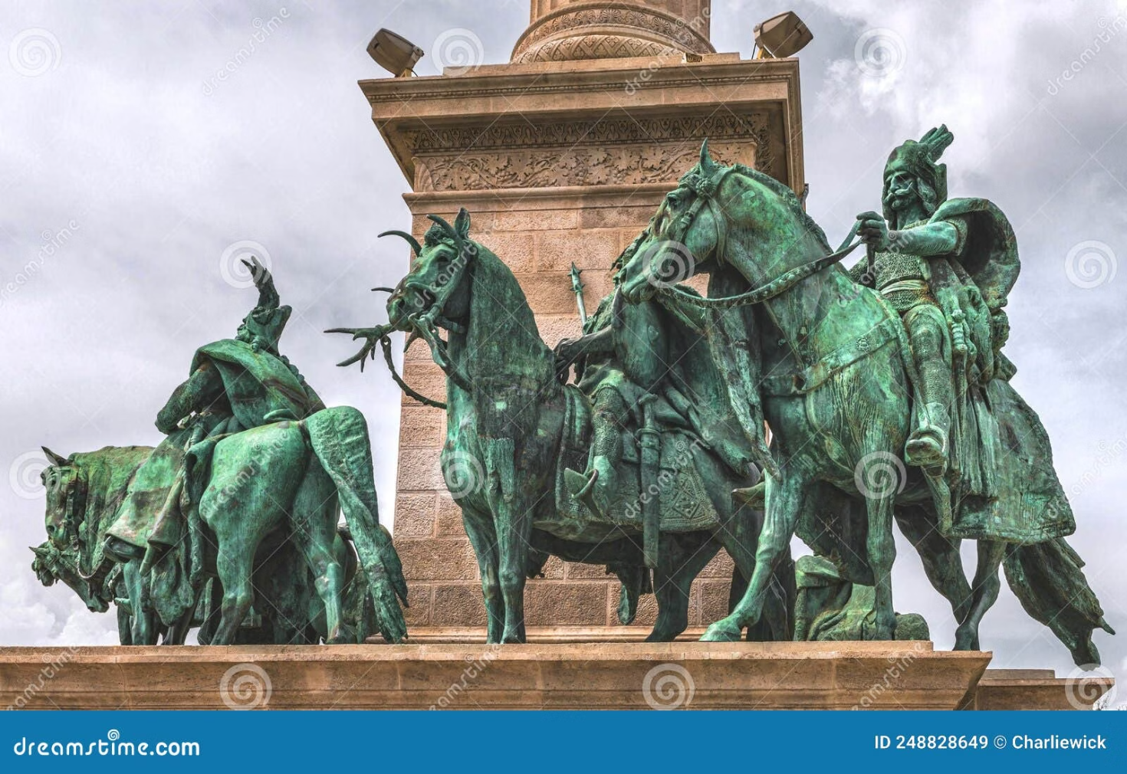
A múlt dicsősége mint erkölcsi érv
„Ez a föld, melyen annyiszor / Apáid vére folyt."
A költő a történelmi múlt példájára hivatkozva erősíti meg a jelen kötelességét. Az ősök véráldozata nem csupán emlékeztetés — erkölcsi kötelezettséget teremt az utódok számára. A haza fennmaradása komoly áldozatok árán vált lehetségessé, és ez a tény a hűség megkérdőjelezhetetlenségét alapozza meg.
A „vér" motívuma a romantikában különös erővel bír: összeköti az élőket az elhunytakkal, és a folytonosságot, a generációkon átívelő felelősséget szimbolizálja.

Slide 6

„Itt élned, halnod kell" — a végletes elköteleződés
„Bölcsőd az s majdan sírod is, / Mely ápol s eltakar."
Az ember teljes életútja
Végletes elköteleződés
A hűség feltétlen volta
A bölcsőtől a sírig — az egyén sorsa elválaszthatatlan a hazájától. Nincs menekülési lehetőség, csak helytállás.
„Itt élned, halnod kell" — ez nem fenyegetés, hanem a tartozás és az összetartozás legmélyebb kifejezése.
A haza iránti hűség nem függhet a jövő kimenetelétől — kötelező akkor is, ha a sors bizonytalan.

Slide 7
A romantika hősiesség-eszménye: felemelkedés vagy méltóságteljes halál
A két lehetőség
A romantika hősiességeszménye
„Vagy jőni fog, ha jőni kell, / A nagyszerű halál."
A romantikus irodalomban a hős nemcsak győzelmei, hanem áldozatvállalása révén válik naggyá. A halál itt nem vereség, hanem a legmagasabb rendű erkölcsi tett — ha a haza érdekében következik be.
A költő nem csügged el a bizonytalanság előtt. A pusztulás is lehet méltóságteljes, ha az a hazáért történik — ez a romantika egyik legjellemzőbb gondolata.
Ez a felfogás mélyen gyökerezik a reformkori magyar szellemiségben, amikor a nemzeti önállóság kérdése élet-halál kérdésként jelent meg a közgondolkodásban.

Slide 8

Stílusjegyek és költői eszközök
Megszólítások és felkiáltások
Ellentétek
Az „oh magyar!" és hasonló megszólítások közvetlen érzelmi hatást keltenek, személyessé és sürgőssé teszik az üzenetet.
Élet–halál, dicsőség–pusztulás, felemelkedés–bukás — a drámai feszültséget fokozó kontrasztok a romantika jellemző eszközei.
Pátosz és túlzás
Refrénszerű ismétlés
A romantikára jellemző emelkedett, ünnepélyes hangvétel áthatja az egész verset — a pátosz nem üres szólam, hanem a nemzeti érzés hiteles kifejezője.
A „Hazádnak rendületlenül…" visszatérése keretbe foglalja a művet, és nyomatékosítja az erkölcsi parancsot.

Slide 9
A Szózat mint közösségi vers
Nemzeti hitvallás — nem egyéni vallomás
Himnusz
Szózat
A Szózat különlegessége, hogy nem az egyén belső érzéseit, hanem a közösség sorsát, felelősségét és kötelességét fogalmazza meg. Ez teszi igazi közösségi verssé, amely generációkon átívelően szólít meg minden magyart.
Imádságos, sorsra bízó, könyörgő hangvétel
Buzdító, cselekvésre ösztönző, kötelező erejű parancs
Összehasonlítva a Himnusszal: míg Kölcsey imádságos hangvételű, sorsra bízó verset írt, Vörösmarty cselekvésre buzdít, aktív helytállást és elköteleződést kér. A két vers együtt alkotja a magyar nemzeti identitás lírai alapját.

Slide 10

Az üzenet ma is érvényes
„A közösséghez való tartozás felelősséggel jár."
Kitartás nehézségek idején
A vers arra tanít, hogy a bizonytalanság és a nehézségek ellenére is megőrizhető és megőrzendő az elköteleződés a közösség iránt.
Identitás és értékrend
A mai fiatalok számára is meghatározó kérdés: mit jelent egy közösséghez tartozni, és mit követel ez tőlünk? A Szózat ezekre a kérdésekre kínál időtálló választ.
Összetartozás és felelősség
Vörösmarty üzenete nem avult el: a haza, a közösség iránti hűség nem alkalmi érzés, hanem folyamatos erkölcsi döntés és cselekvés kérdése.

